Slide 1
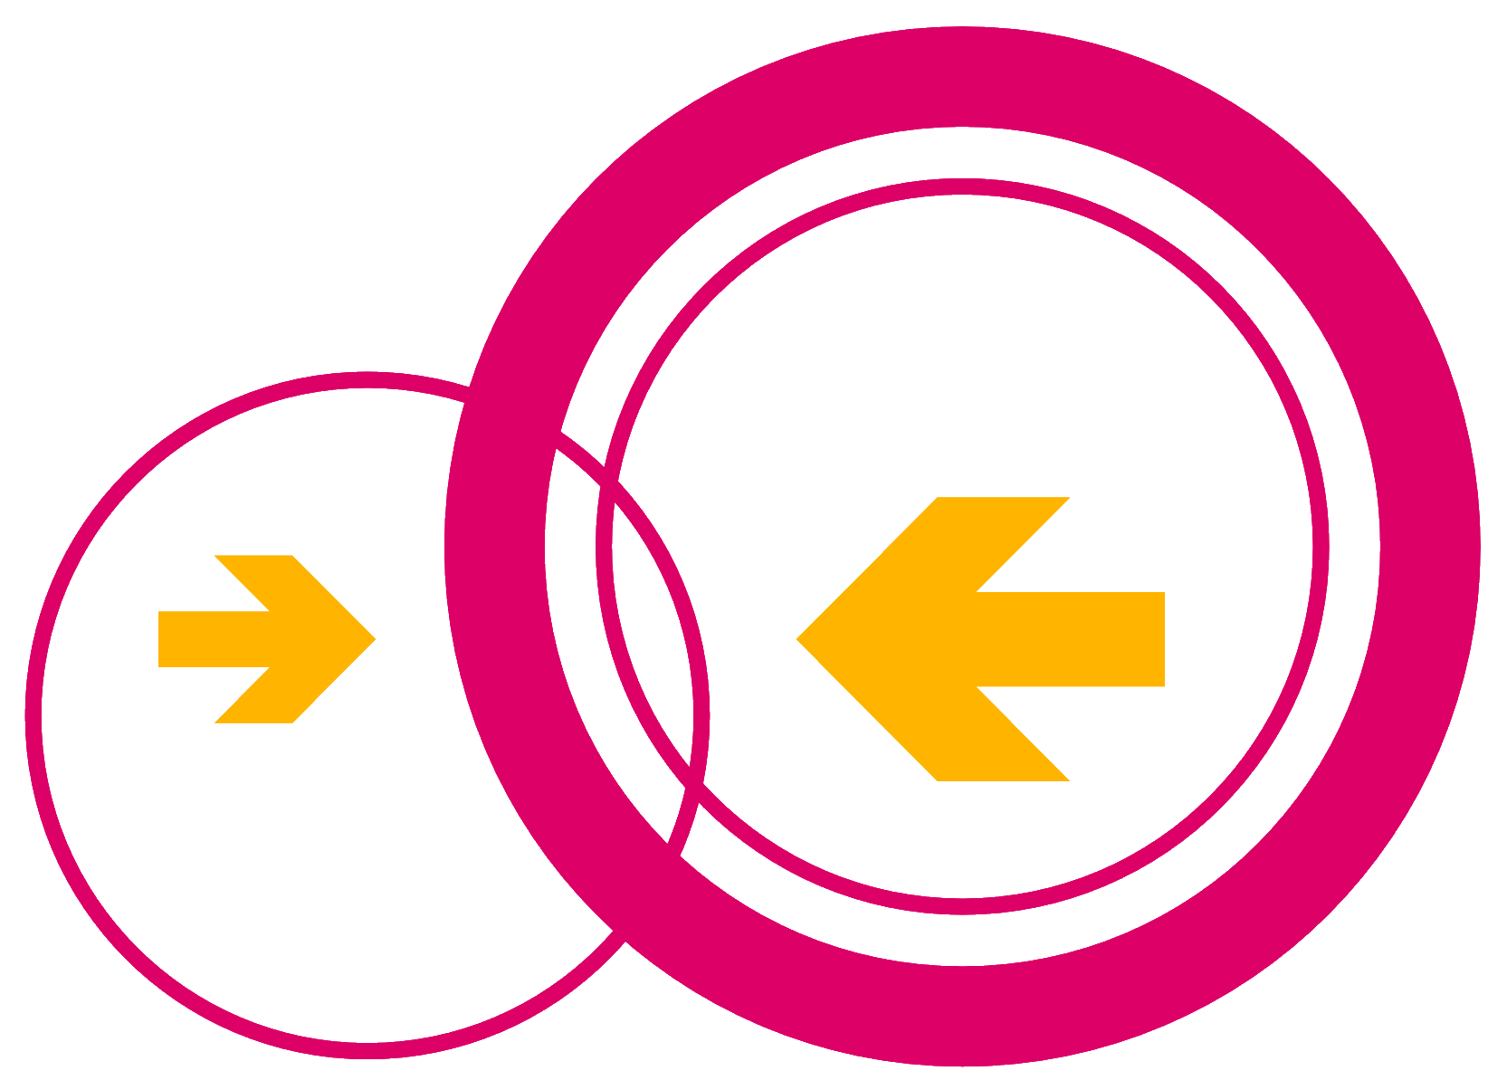
Freifunk für Metelen

Slide 2
Inhalt
Vorstellung
Was ist Freifunk?
  Vergleich zu kommerziellen Anbietern
  Rechtliches
  Technisches Konzept
Aktueller Stand
Kosten
Strahlenbelastung
Medien
Kontakt
Fragen

Slide 3
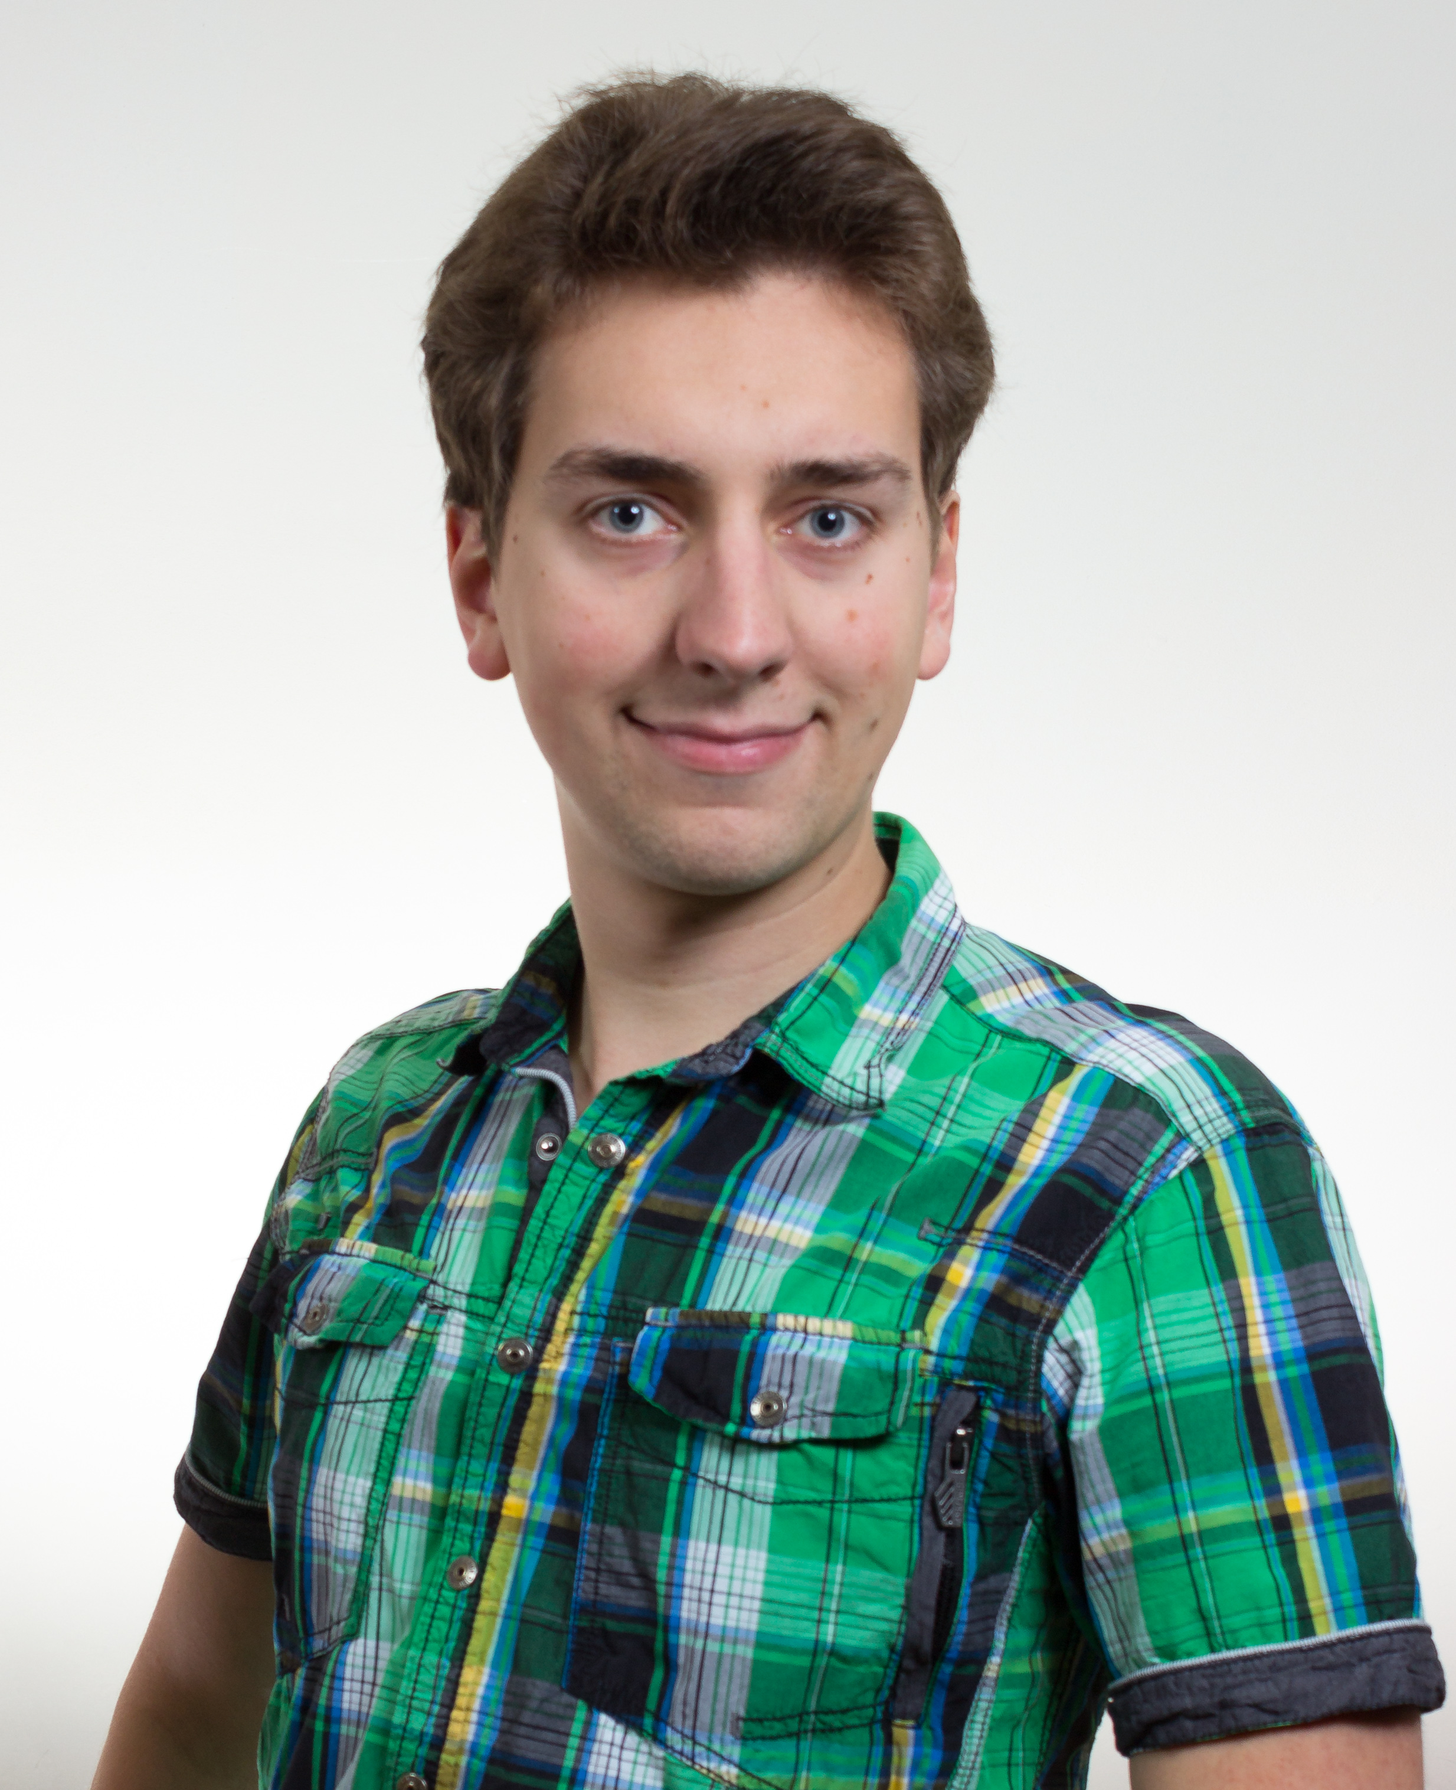
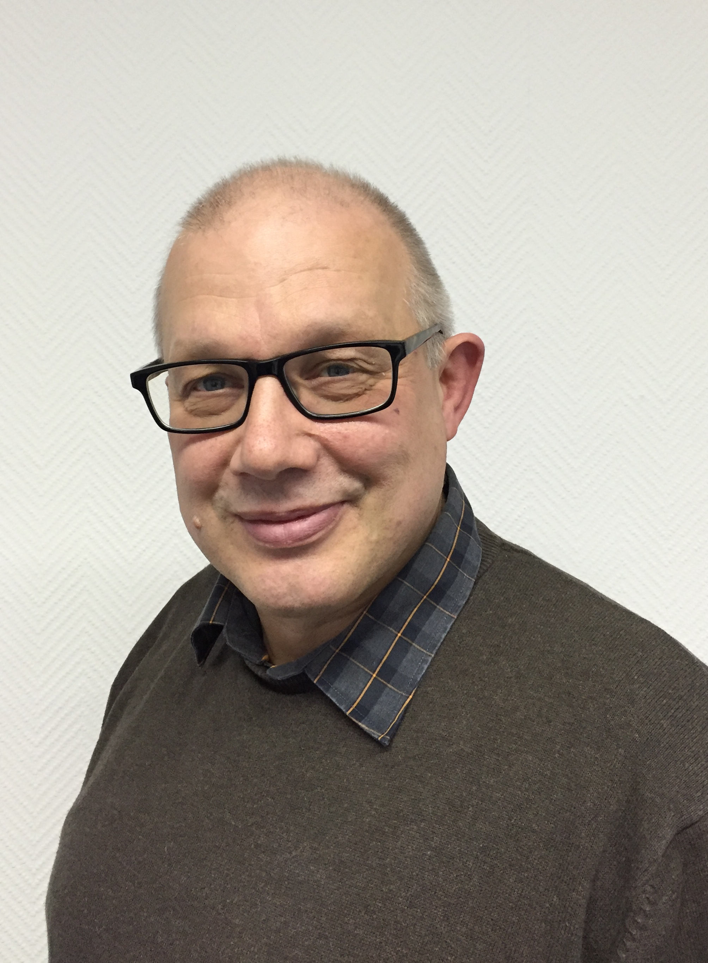
Vorstellung I
Timo Schmitt
mail@timo-schmitt.de
Fachinformatiker für Systemintegration
Student der Informatik an der FH Münster
Freifunker seit Juli 2014
Andreas Soballa
freifunk@bsnetworx.de
Inhaber BS NetworX GbR.
Wir haben effektive IT-Lösungen für Ihr Unternehmen.
Freifunker seit Juli 2015

Slide 4

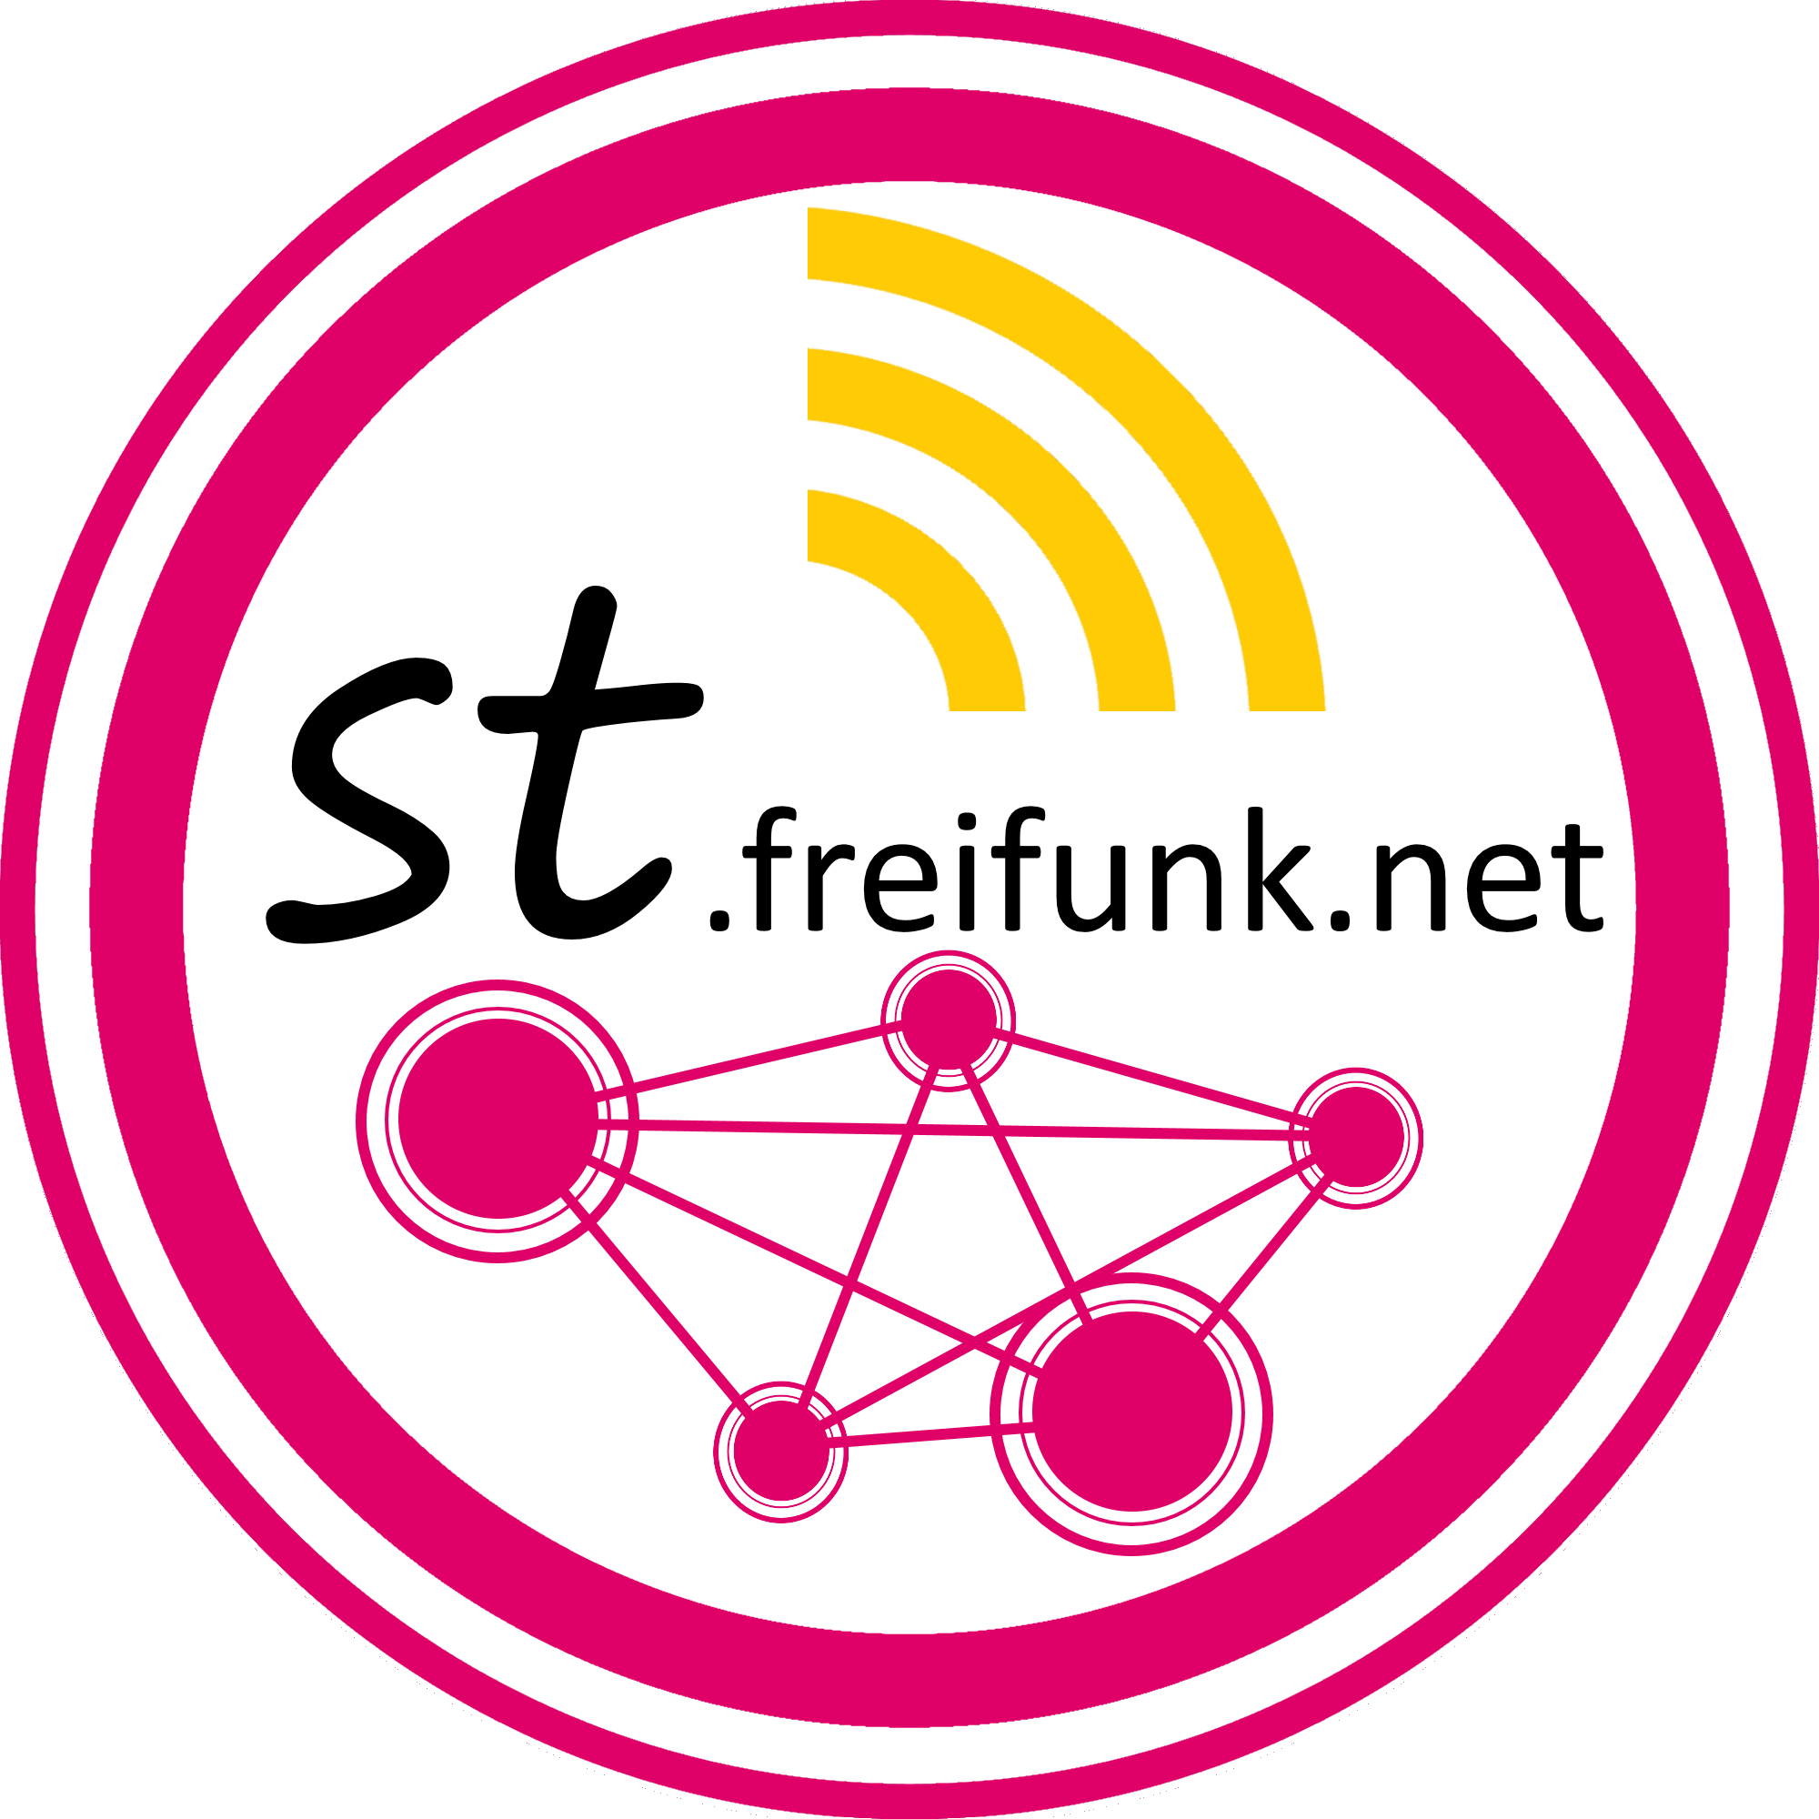
Vorstellung II
Freifunk Münsterland
Übergreifend für das komplette Münsterland
Stellt Infrastruktur
Freifunk Kreis Steinfurt
Betreut lokale Projekte

Slide 5
Nachteile kommerzieller Anbieter
Limitierungen
Zeit
Volumen
Filter & Speicherung
Inhalt-Filter
Speicherung personenbezogener Daten
Kosten
Kosten für den Betreiber
Kosten für den Nutzer
Nutzbarkeit
Anmeldung
Werbung
Abhängigkeit
Erweiterbarkeit

Slide 6
Vorteile Freifunk
Limitierungen
Bandbreite einziges Limit
Filter & Speicherung
Freies ungefiltertes Netz
Keinerlei Speicherung personenbezogener Daten (über die Übertragung hinaus)
Kosten
Keine laufenden Kosten für den Betreiber (Spenden gern gesehen)
Fixkosten je nach Zielsetzung unterschiedlich
Keine Kosten für den Nutzer
Nutzbarkeit
Keine Anmeldung oder „Landingpage“
Großes Netz mit gleicher SSID
Abhängigkeit
Nach eigenem Wunsch erweiterbar

Slide 7
Rechtliches
Störerhaftung
Die Störerhaftung ist durch allgemeine Vorschriften im Bereich des
Sachenrechts (§ 1004 BGB) sowie des Verwaltungsrechts geregelt.
Entstehung der Störerhaftung
Anwendung der Störerhatung im Bereich „Netzzugänge“
Ausnahmen von der Störerhaftung im Bereich „Netzzugänge“
ISPs durch §8 TMG ausgenommen
- Sofern die Übermittlung nicht durch ISP veranlasst
- Sofern die Adressdaten nicht durch ISP ausgewählt
- Sofern die Daten nicht durch ISP ausgewählt oder verändert

Slide 8
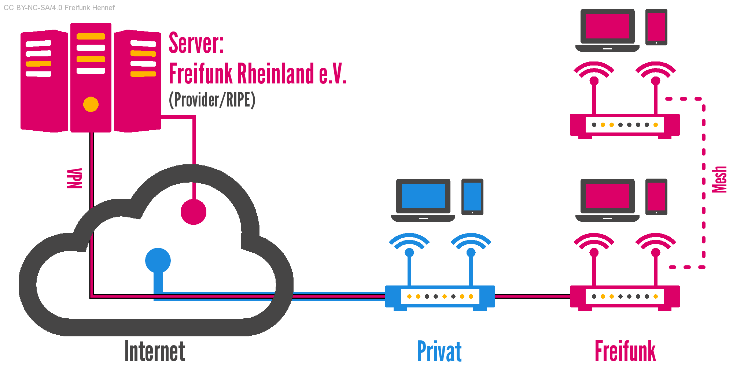
Technisches Konzept

Slide 9
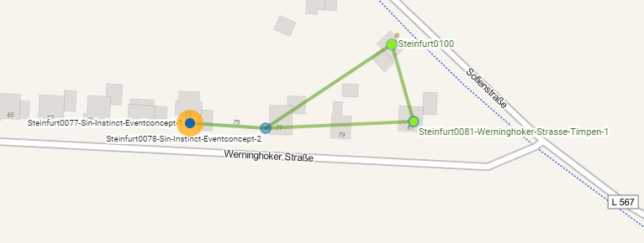
Mesh - Ausfallsicherheit
Nachbarschaft in Wettringen

Slide 10
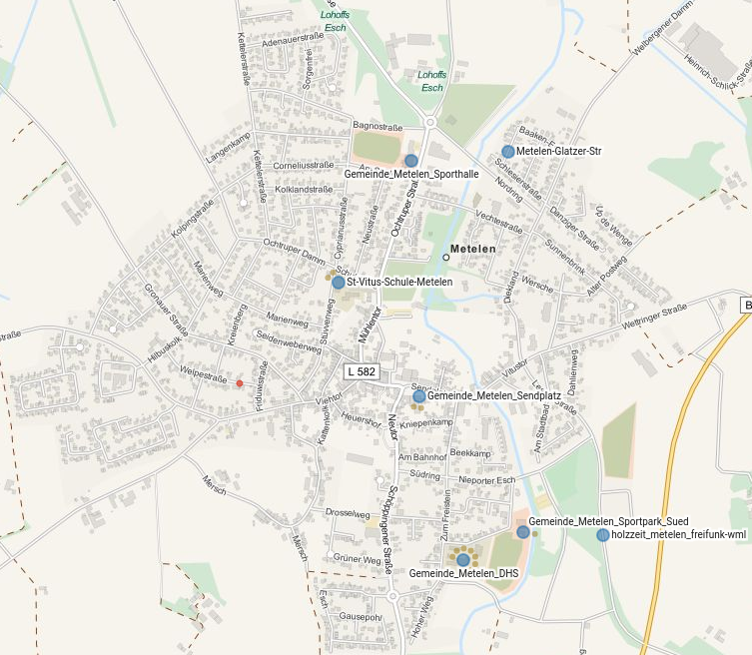
Aktueller Stand
Münsterland
- Über 1500 (1100 online) Knoten
- Über 1500 gleichzeitige Nutzer
Metelen
- 7 Knoten

Slide 11
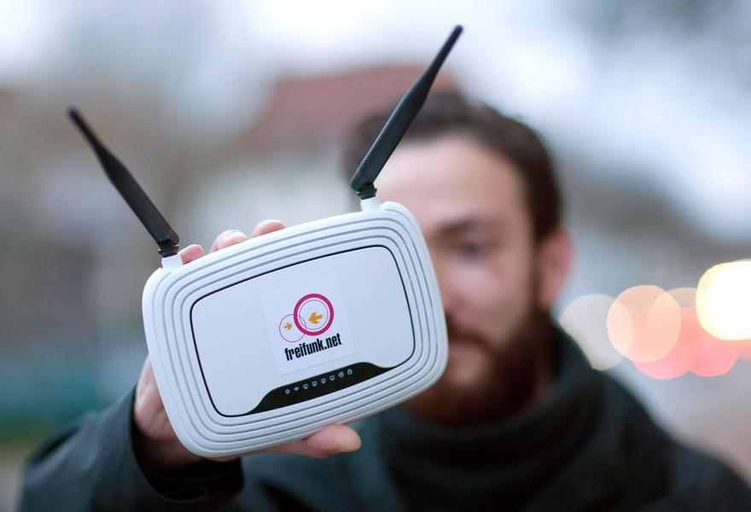
Kosten - Knotenbetreiber

Slide 12
Strahlenbelastung in Milliwatt

Slide 13
Strahlenbelastung
„Bei Einhaltung der empfohlenen Höchstwerte sind nach derzeitiger Kenntnis keine
gesundheitlich nachteiligen Wirkungen auf Körpergewebe nachgewiesen.“
Quelle:http://www.bfs.de/SharedDocs/Downloads/BfS/DE/broschueren/emf/info-bluethooth-und-wlan.pdf

Slide 14

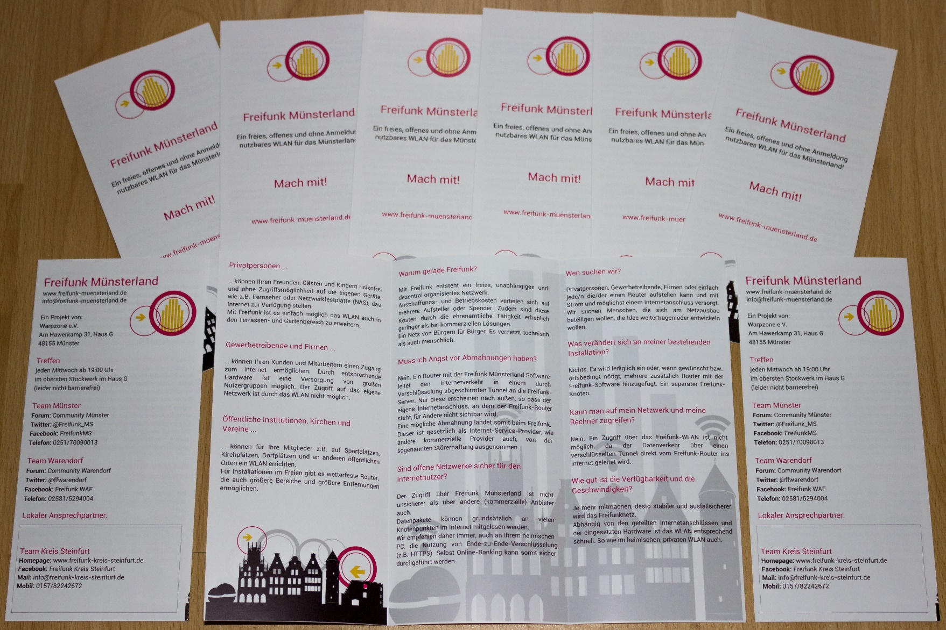
Frei zugängliche Medien
„Hier freies WLAN“

Slide 15


Kontakt
Freifunk Münsterland Freifunk Kreis Steinfurt
freifunk-muensterland.de freifunk-kreis-steinfurt.de
info@freifunk-muenster.de info@freifunk-kreis-steinfurt.de
Wöchentliches Treffen Monatliches Treffen
Warpzone e.V. Dritten Mittwoch im Monat
19:00 Uhr in Münster Im Kreis Steinfurt
Freifunk Münster Freifunk Kreis Steinfurt
@Freifunk_MS

Slide 16
Fragen
?
?
?
Haben sie noch Fragen?

